Slide 1
SOUTENANCE
PROJET n°5 :
Segmentez des clients
d'un site e-commerce
Mohamed Sidina SID AHMED
Date : le 05/10/2021

Slide 2

PLAN SOUTENANCE
CONTEXTE & BESOIN
01
DATA CLEANING
& EDA
02
03
MODELISATION
04
MODELE FINAL

Slide 3


Besoin
01 – CONTEXTE & PROBLÉMATIQUE
Contexte
Client : Le marketplace en ligne Olist
Segmentation des clients.
Objectif : Personnaliser les campagnes de communications par cluster.
Fournir à l’équipe marketing une description actionnable.
Proposition de contrat de maintenance de la stabilité des segments .
Slide n°1

Slide 4
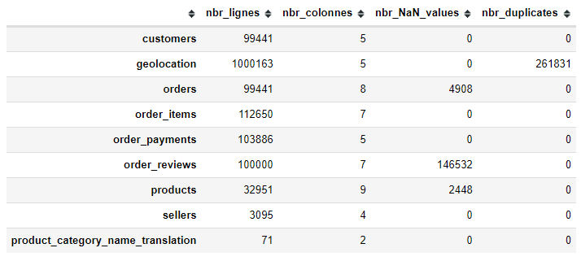
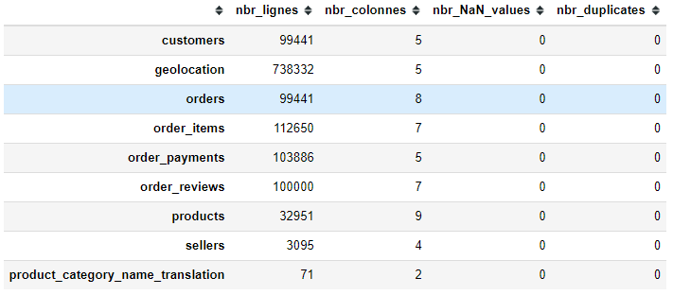

02 – DATA CLEANING & EDA
Inspect data..
Drop duplicated…. Impute NaN values with median…..
Slide n°2

Slide 5
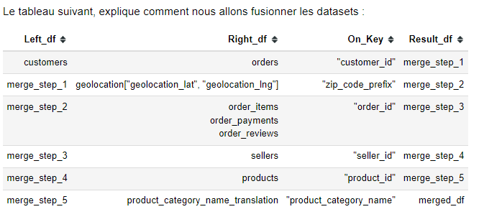
02 – DATA CLEANING & EDA
Merge data…
Slide n°3

Slide 6
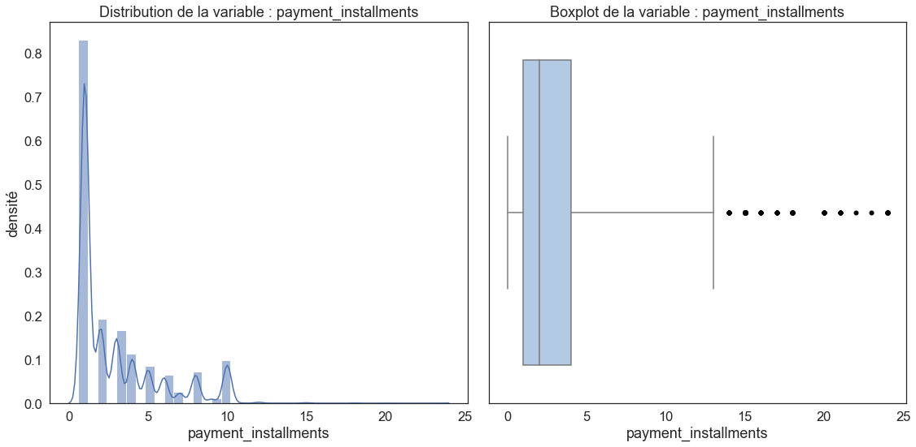
02 – DATA CLEANING & EDA
Univariate…
Slide n°4

Slide 7
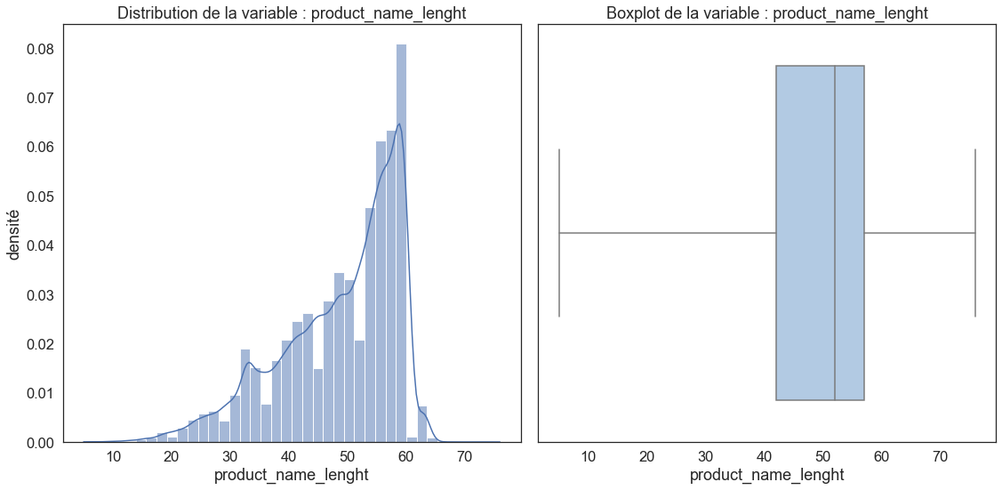
02 – DATA CLEANING & EDA
Univariate…
Slide n°5

Slide 8
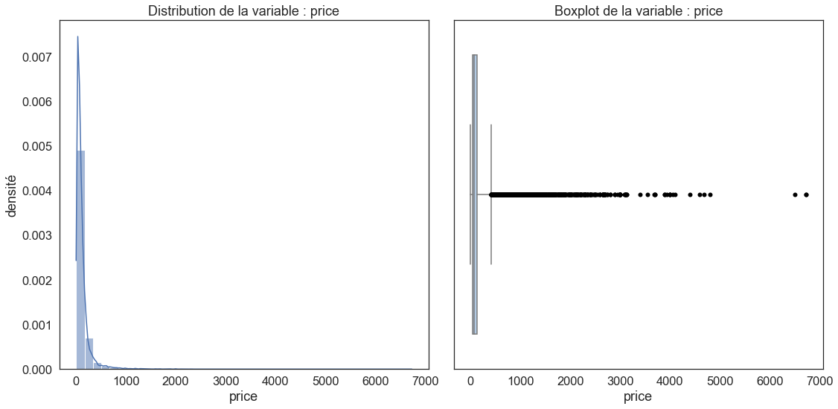
02 – DATA CLEANING & EDA
Univariate…
…… Not Normal Data ……
Slide n°6

Slide 9
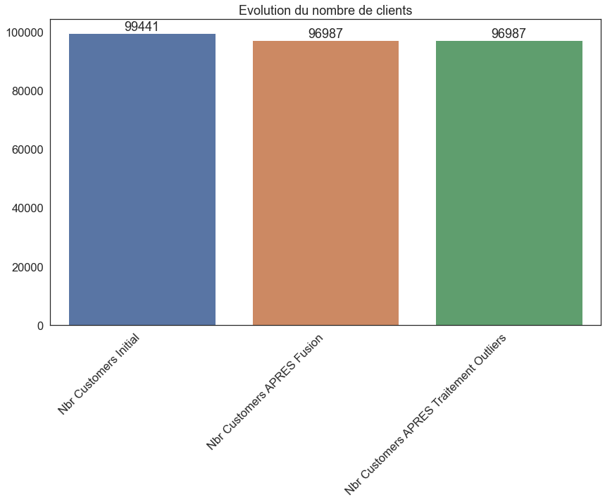
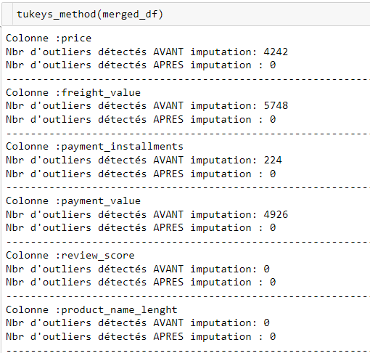
02 – DATA CLEANING & EDA
Outliers…
Slide n°7

Slide 10
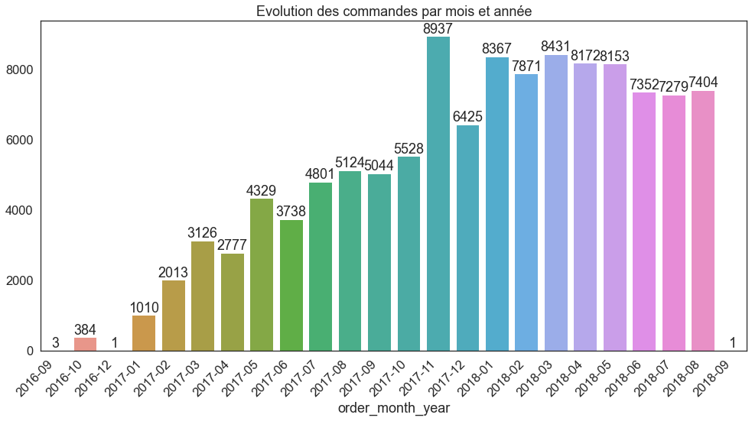
02 – DATA CLEANING & EDA
Orders…
Slide n°8

Slide 11
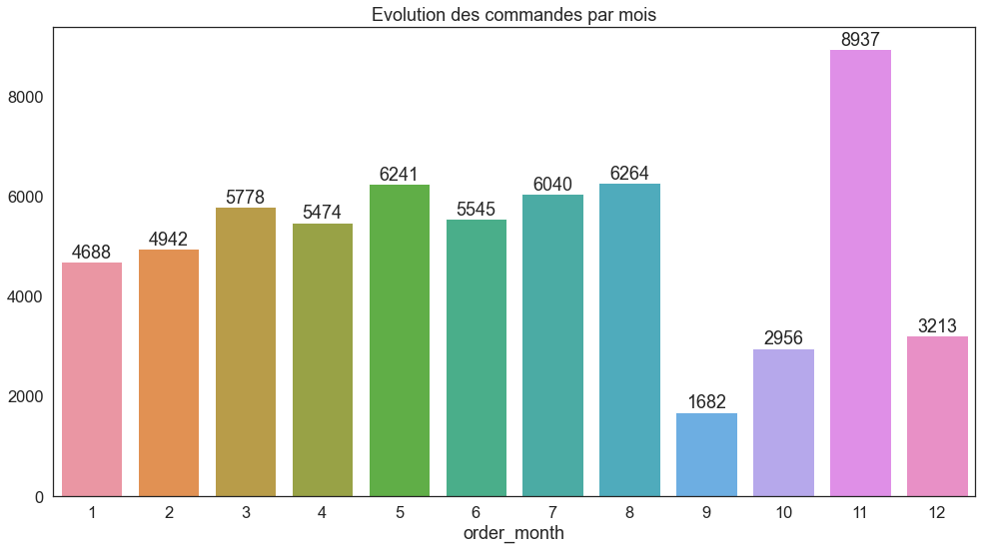
02 – DATA CLEANING & EDA
Orders…
Slide n°9

Slide 12
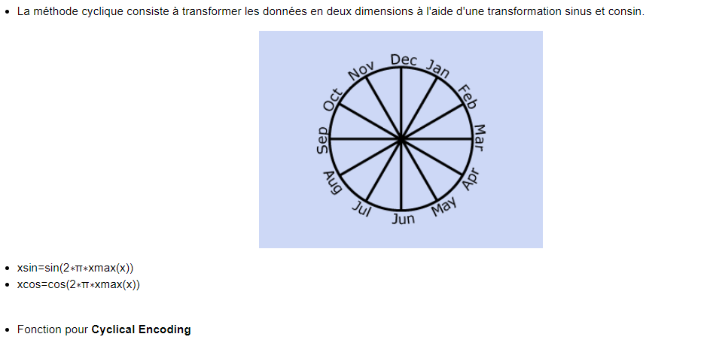
02 – DATA CLEANING & EDA
Orders…
Slide n°10

Slide 13
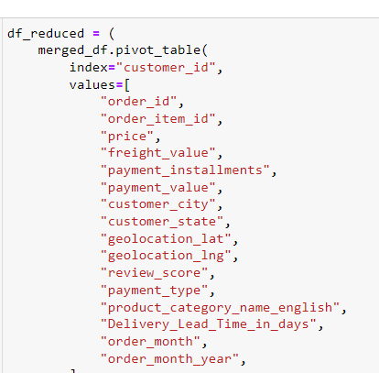
02 – DATA CLEANING & EDA
Feature Eng…
Slide n°11

Slide 14
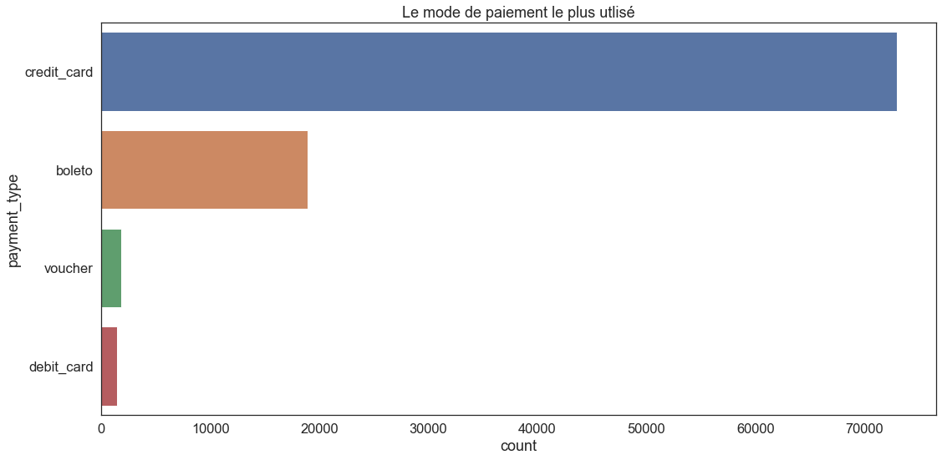
02 – DATA CLEANING & EDA
Feature Eng…
Slide n°12

Slide 15
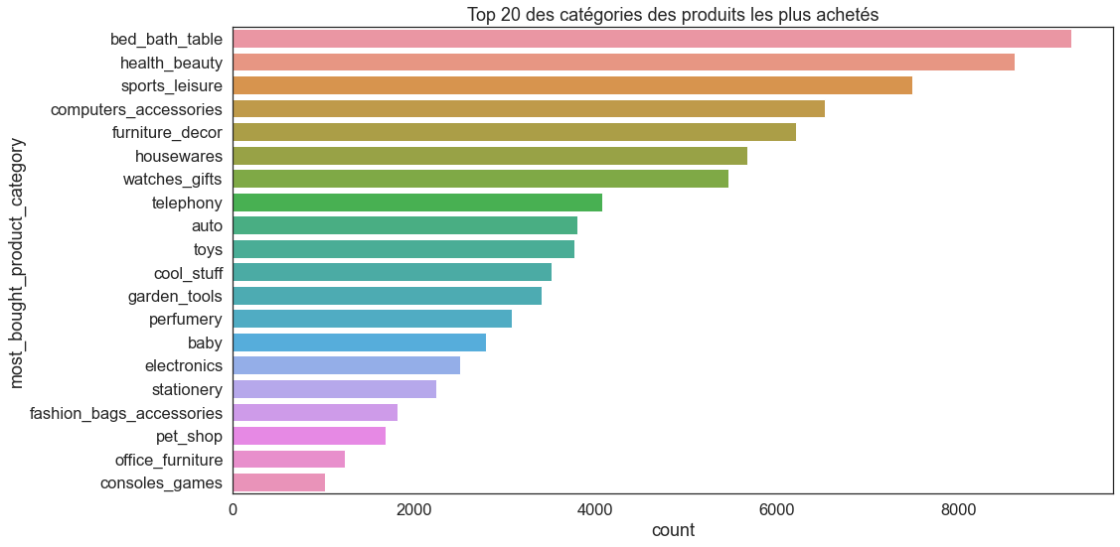
02 – DATA CLEANING & EDA
Feature Eng…
Slide n°13

Slide 16
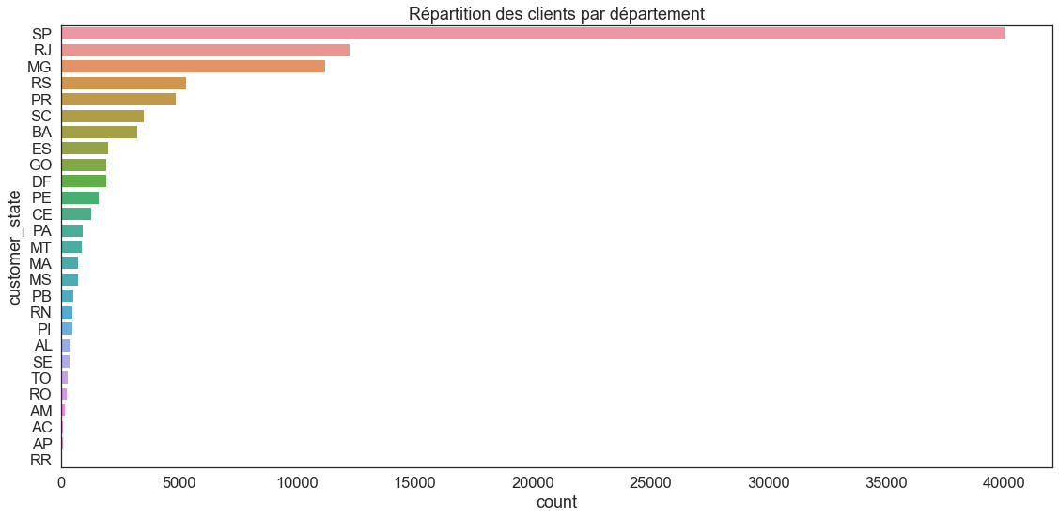
02 – DATA CLEANING & EDA
Feature Eng…
Slide n°14

Slide 17
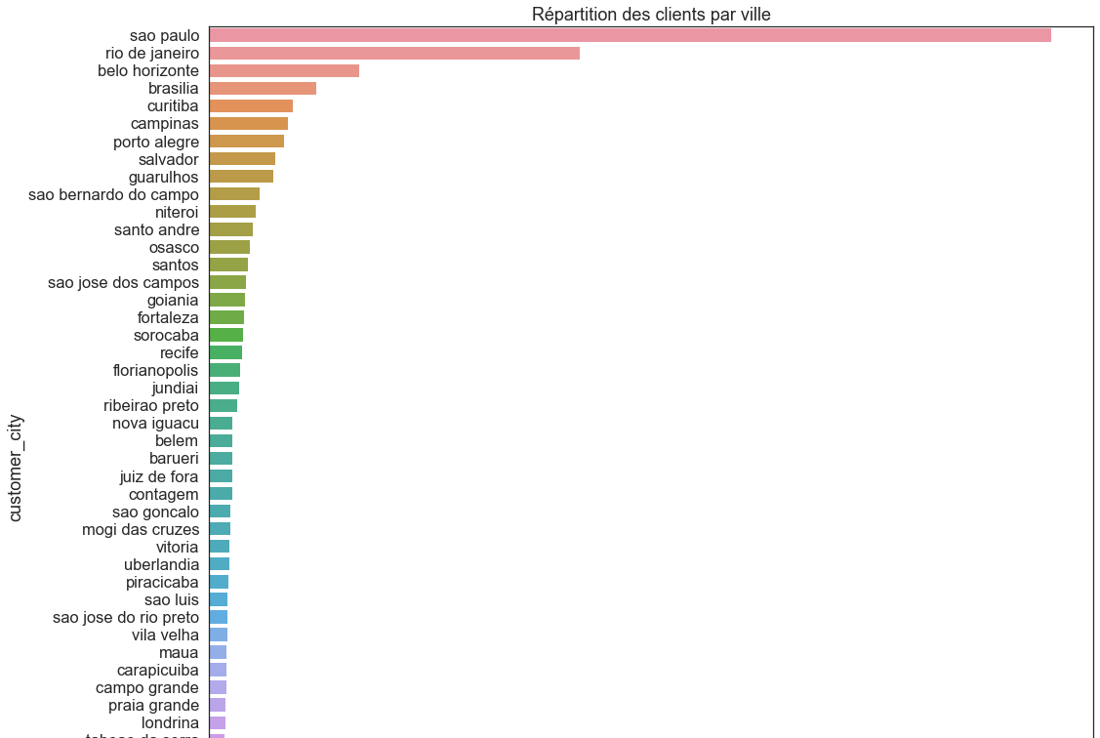
02 – DATA CLEANING & EDA
Feature Eng…
Slide n°15

Slide 18
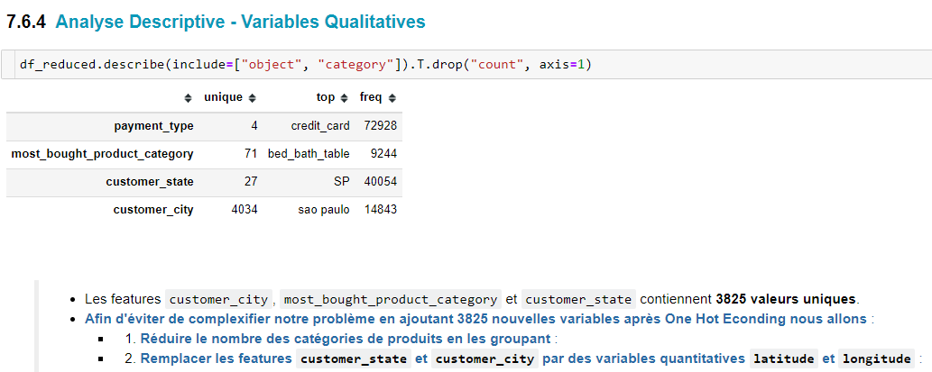
02 – DATA CLEANING & EDA
Feature Eng…
Slide n°16

Slide 19
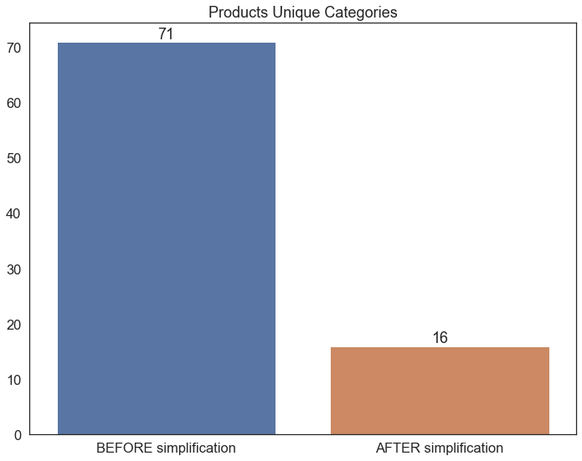
02 – DATA CLEANING & EDA
Feature Eng…
Slide n°17

Slide 20
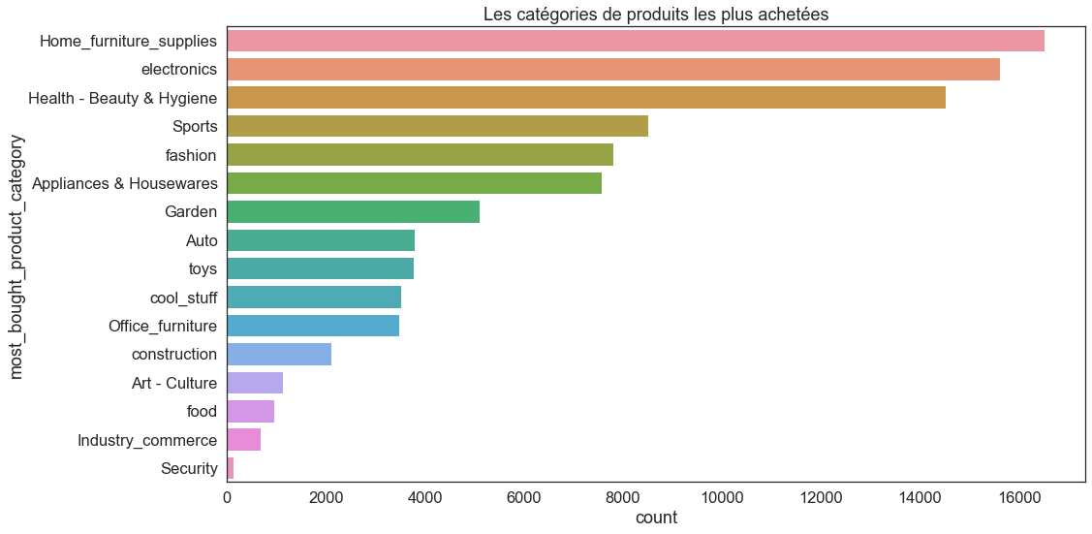
02 – DATA CLEANING & EDA
Feature Eng…
Slide n°18

Slide 21
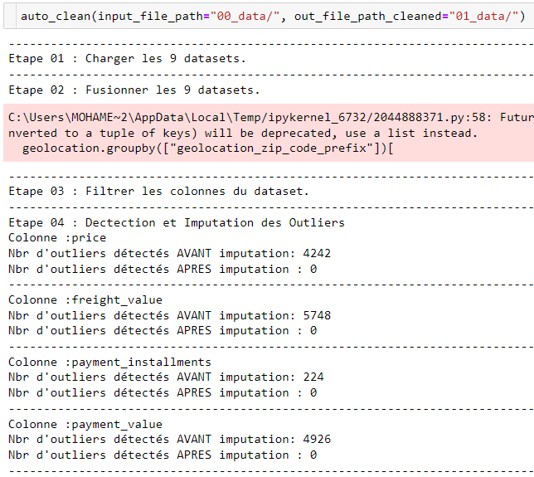
02 – DATA CLEANING & EDA
Auto Clean…
Slide n°19

Slide 22
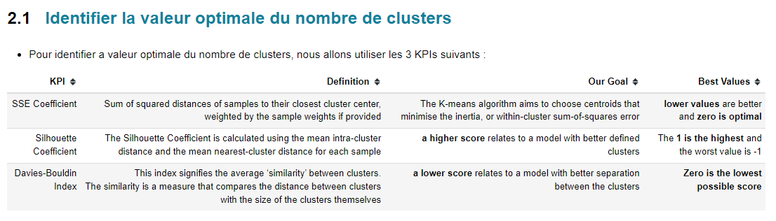

03 - MODELISATION
K-Means…
Slide n°20

Slide 23
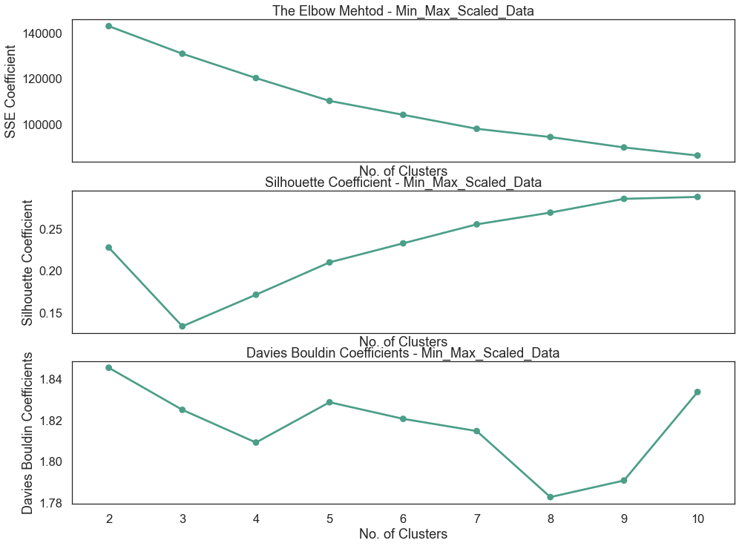

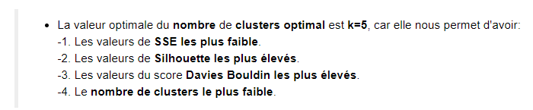
03 - MODELISATION
K-Means…
Slide n°21

Slide 24
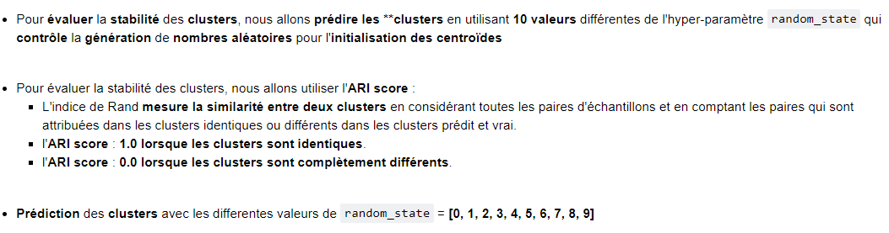
03 - MODELISATION
Stability…
Slide n°22

Slide 25
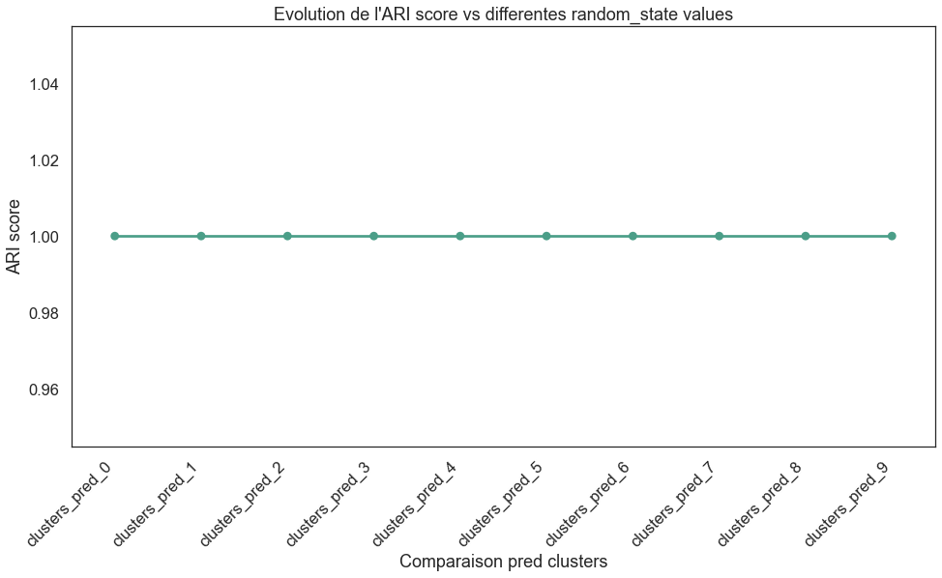
03 - MODELISATION
Stability…
Slide n°23

Slide 26
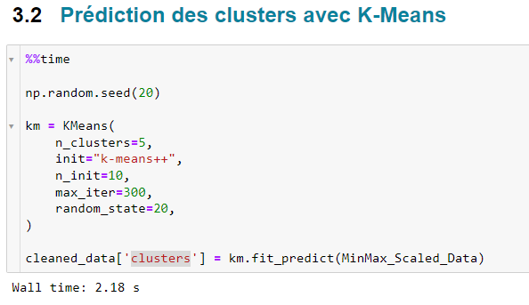
04 – MODELE FINAL
Predict clusters….
Slide n°24

Slide 27
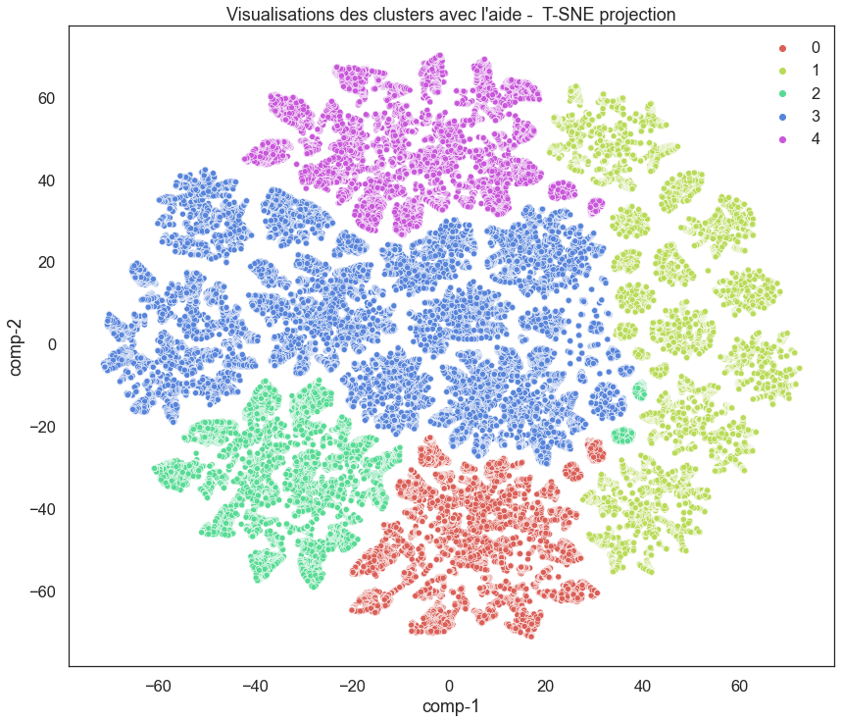
04 – MODELE FINAL
Visualize clusters….
Slide n°24

Slide 28
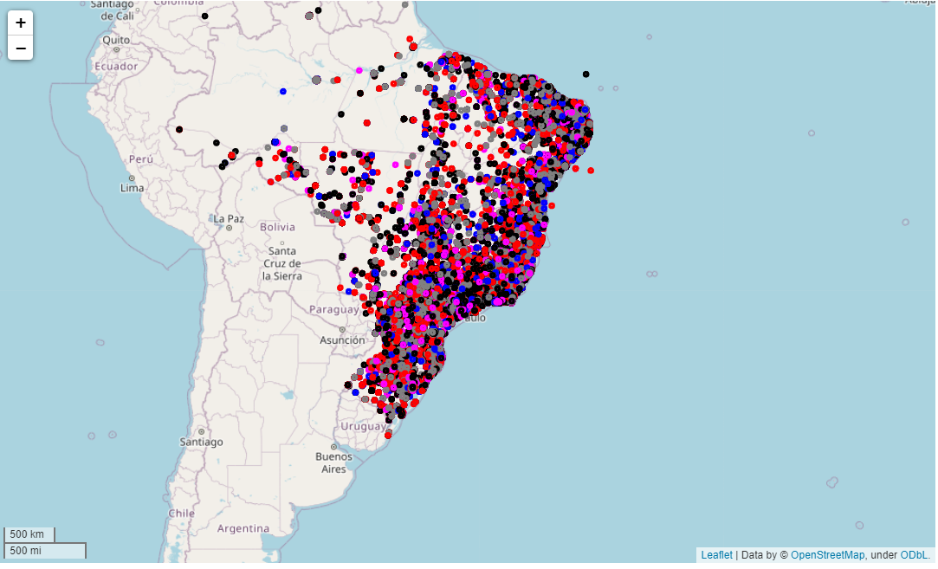
04 – MODELE FINAL
Clusters geolocation.
Slide n°24

Slide 29
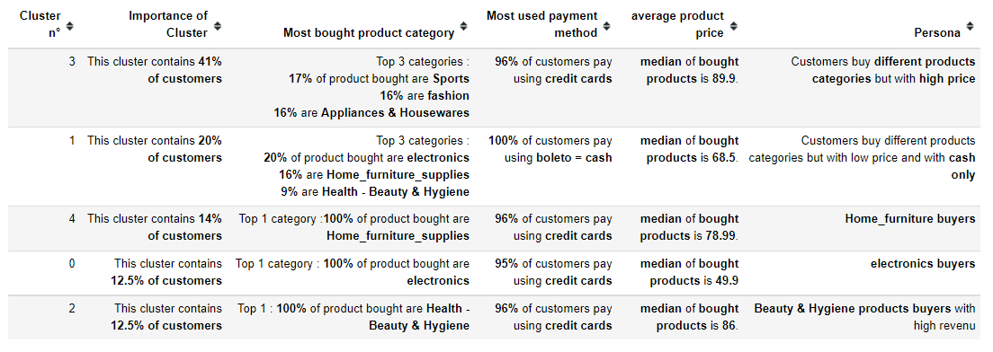
04 – MODELE FINAL
Clusters description…
Slide n°24

Slide 30
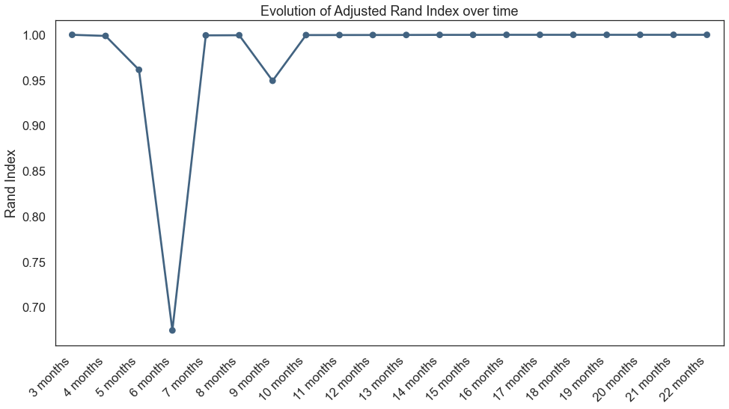
04 – MODELE FINAL
Maintenance.…
Slide n°24

Slide 31

Conclusion
Segmentation des clients.
5 segments stables de client identifiés
Description actionnable
Voir Slide n°24
Contrat Maintenance
Update tous les
6 mois
Slide n°25

Slide 32
MERCI POUR VOTRE
ATTENTION

